Slide 1
Die Anpassungsqualifizierung im Handwerk
Schlüssel zur vollen Gleichwertigkeit
Notes:
Teilnehmer*innen begrüßen und Thema vorstellen

Slide 2
Was Sie in den nächsten 30 Minuten erwartet
Einstieg
Vorstellungsrunde
Einstieg
Die Anpassungsqualifizierung im Handwerk: Schlüssel zur vollen Gleichwertigkeit
Konkrete Tipps für den Handwerksbetrieb
Weiterführende Informationen
Abschluss
Hinweis: Die Teilnahme an einem unserer Online-Seminare, einer unserer Präsenzveranstaltungen oder die Nutzung eines eTutorials ersetzt keine Rechtsberatung!
Notes:
In den nächsten 30 Minuten möchten wir Ihnen nach einer kurzen Vorstellungsrunde zunächst die wichtigsten Punkte zur Anpassungsqualifizierung näherbringen. Wir schauen uns an, was eine APQ ist, wie sie abläuft und welche Herausforderungen und Chancen sie mit sich bringt.
Der darauffolgende Teil der Schulung umfasst schließlich konkrete praktische Tipps, wie Handwerksbetriebe im Zusammenhang mit der APQ unterstützend aktiv werden können.
Zum Schluss möchten wir die Schulungsinhalte zusammenfassen und Ihnen weiterführende Informationen sowie wichtige Ansprechpersonen und Beratungsangebote nennen.

Slide 3
#Vorstellungsrunde
Einstieg
Bitte stellen Sie sich anhand von drei Schlagworten kurz vor.
Nutzen Sie wirklich nur Schlagworte (Hashtags) und keine ganzen Sätze.
  #: Vorname und Nachname
  #: Name des Unternehmens*, für das Sie arbeiten
  #: Ihre Position im Unternehmen*
* Offenes Netzwerk Handwerk (Handwerkskammer, Kreishandwerkerschaft, Innung), Verband, Institution, Behörde o. Ä.
Notes:
Damit wir uns etwas kennenlernen, bitte ich Sie, in der Vorstellungsrunde drei Hashtags zu Ihrer Person zu nennen.
Nennen Sie zum Einstieg selbst drei Hashtags zu Ihnen als dozierende Person und gehen Sie dann der Reihe nach durch.
Je nach Zeitrahmen: Teilnehmende fragen, wie sie vorgehen würden, wenn sie ein Betrieb fragt, was eine Anpassungsqualifizierung sei und worauf er sich dabei als Betrieb einstellen muss, wenn man eine Fachkraft/mitarbeitende Person dabei unterstützen möchte → Rahmen bilden zur Übung „Stellen Sie sich vor […]“ am Schluss

Slide 4
2020 gab es insgesamt 31.536 Anträge auf Berufsanerkennung.
7.683 davon waren nichtreglementierte Berufe, zu denen Handwerksberufe zu zählen sind.
Schätzen Sie, wie oft hier wiederum das Ergebnis
„teilweise gleichwertig“ beschieden wurde.
6.500 Mal
1.400 Mal
3.200 Mal
2.700 Mal
5.000 Mal
Notes:
Heranführen an das Thema durch eine weitere Interaktion (Schätzfrage).
→ Die dozierende Person kann die Schätzungen am Whiteboard festhalten oder die Teilnehmenden bitten, ihre Schätzwerte auf Zettel oder Karten zu schreiben und diese an eine Pinnwand zu heften.
Es kann individuell entschieden werden, ob Schätzwerte vorgegeben werden sollen. Die Hemmschwelle, selbst zu schätzen, ist mit vorgegebenen Zahlen vermutlich geringer.
Wichtig: Da es sich hier um eine Schätzfrage handelt, ist darauf zu achten, die nächste Folie erst nach den Schätzungen der Teilnehmenden einzublenden.

Slide 5
3.200 Mal
Quelle: Factsheet Anerkennungsmonitoring 2021, Anerkennung in Deutschland, basierend auf den Ergebnissen des Anerkennungsmonitorings des Bundesinstituts für Berufsbildung (BIBB),
Wert gerundet, https://www.anerkennung-in-deutschland.de/assets/content/Medien_Dokumente-Fachpublikum/2020-factsheet-anerkennungsmonitoring.pdf
Notes:
Das Anerkennungsmonitoring, welches regelmäßig vom Bundesinstitut für Berufsbildung (BIBB) durchgeführt und veröffentlicht wird, beziffert der mit „teilweise gleichwertig“ beschiedenen Anerkennungsverfahren im Bereich der nichtreglementierten Berufe im Jahr 2020 auf 3.200. Wie wir gleich erfahren werden, bildet der Bescheid über eine teilweise Gleichwertigkeit mit dem deutschen Referenzberuf die Grundlage für die Anpassungsqualifizierung. Das bedeutet wiederum, dass es im Jahr 2020 3.200 potenzielle Kandidat*innen für eine Anpassungsqualifizierung und somit genauso viele potenzielle neue Fachkräfte für den deutschen Arbeitsmarkt gab.

Slide 6
Ein Blick auf die Entwicklung der letzten Jahre
Einstieg
Nichtreglementierte Berufe: Anzahl der Bescheide mit dem Ergebnis „teilweise gleichwertig“
Anzahl der Anträge auf Berufsanerkennung aus Drittstaaten
Quelle: Factsheets Anerkennungsmonitoring und Anerkennungsberichte 2015–2020, Bundesinstitut für Berufsbildung (BIBB), Werte gerundet, https://www.bibb.de/de/1350.php
Notes:
Werfen wir einen kurzen Blick auf die Entwicklung der letzten Jahre: Da die Zahlen stets rückwirkend veröffentlicht werden, betrachten wir den Zeitraum von 2015 bis 2020.
Die Entwicklung der Zahlen spricht dabei für sich: Die Anzahl der Anerkennungsverfahren in den nichtreglementierten Berufen, die mit einer teilweisen Gleichwertigkeit beschieden wurden, nimmt stetig zu (diese Entwicklung ist auch bei den reglementierten Berufen zu beobachten). Gleichzeitig steigt auch die Anzahl der Anträge auf Berufsanerkennung aus Drittstaaten.
Auch wenn wir im Jahr 2020 einen kleinen Abfall der Zahlen aufgrund des Einflusses der Corona-Pandemie beobachten können, bleibt am Ende die Erkenntnis, dass sowohl der Bedarf an Fachkräften als auch die Maßnahmen der Bundesregierung, wie die Einführung des Fachkräfteeinwanderungsgesetzes, kurz FEG, dazu beitragen, dass diese Zahlen weiter steigen.
Das FEG macht es nicht zuletzt für Menschen aus Drittstaaten zur Bedingung, einen anerkannten ausländischen Berufsabschluss aufzuweisen, bevor sie sich in Deutschland zum Arbeiten und Leben niederlassen können. Dies ist eine wichtige Tatsache, verhilft sie doch den hiermit verbundenen Maßnahmen, allen voran der Anpassungsqualifizierung, zu einem noch höheren Stellenwert.
Werfen wir nun einen genaueren Blick auf die Anpassungsqualifizierung und schauen, wieso sie essentieller Teil der Berufsanerkennung ist.

Slide 7



Was ist eine Anpassungsqualifizierung?
Die Anpassungsqualifizierung im Handwerk: Schlüssel zur vollen Gleichwertigkeit
Anerkennungsbescheid
„teilweise gleichwertig“
Individuelle
Qualifizierungsmaßnahme
Folgeantrag stellen mit dem
Ziel „voll gleichwertig“
Notes:
Die Grundlage der Anpassungsqualifizierung bildet das Anerkennungsverfahren. Während dieses Verfahrens wird der ausländische Berufsabschluss einer Person mit dem eines entsprechenden deutschen Referenzberufs verglichen. Ist dies durchlaufen, wird ein Bescheid ausgestellt. Weist dieser das Ergebnis „teilweise gleichwertig“ mit dem jeweiligen deutschen Referenzberuf aus, kann eine Anpassungsqualifizierung durchgeführt werden. Der Bescheid bildet den Ansatzpunkt für das weitere Vorgehen.
Die Anpassungsqualifizierung ist eine Maßnahme, um die im Bescheid ausgewiesenen Unterschiede, sprich fehlenden Kenntnisse, Fähig- und/oder Fertigkeiten, auszugleichen. Diese Qualifizierungsmaßnahme muss individuell und passgenau zusammengestellt werden. Die Anpassungsqualifizierung kann dabei aus betrieblichen und überbetrieblichen Maßnahmen bestehen, je nachdem, ob praktische Fähigkeiten und/oder theoretische Kenntnisse nachgeholt werden sollen.
Ziel der Anpassungsqualifizierung ist es, nach erfolgreicher Beendigung einen Folgeantrag bei der Handwerkskammer zu stellen und anschließend das Ergebnis „voll gleichwertig“ beschieden zu bekommen.

Slide 8





Auf einen Blick: der Ablauf einer Anpassungsqualifizierung
Die Anpassungsqualifizierung im Handwerk: Schlüssel zur vollen Gleichwertigkeit
1
2
3
4
5
6
Anerkennungs-bescheid über teilweise Gleichwertigkeit als Grundlage für die APQ
Beratung zu möglicher APQ
Erstellung eines Qualifizierungs-plans und Organisation der Lernabschnitte
Bei betrieblicher Qualifizierung empfohlen: eine Vereinbarung über die APQ
Durchführung der APQ
Nach erfolgreichem Abschluss: einen
Folgeantrag stellen
Notes:
1 → Die Fachkraft erhält einen Anerkennungsbescheid mit dem Ergebnis „teilweise gleichwertig“. Dieses Dokument weist transparent aus, welche Kenntnisse, Fähig- und Fertigkeiten noch erworben werden müssen, um bei einem Folgeantrag die volle Gleichwertigkeit erlangen zu können. Der Anerkennungsbescheid bildet den Ausgangspunkt für die weitere Planung der Anpassungsqualifizierung.
2 → Die antragstellende Person lässt sich zu einer möglichen Anpassungsqualifizierung beraten*. Während des Beratungsgesprächs sollten die folgenden Punkte geklärt werden:
Die Qualifizierung muss geplant werden (hierbei ggf. allgemeine Sprach- und Berufssprachkurse mitberücksichtigen).
Die Finanzierung muss im Vorfeld gesichert werden.
Alle an der APQ beteiligten Akteur*innen müssen bestimmt werden.
3 → War der Termin bei der Beratungsstelle erfolgreich, folgt die Erstellung eines passenden Qualifizierungsplans in der Regel durch die Handwerkskammer. Dieser umfasst die verschiedenen Lernabschnitte, die im Rahmen der Anpassungsqualifizierung absolviert werden sollen. Steht der Qualifizierungsplan, müssen dem entsprechend die Lernabschnitte von der zuständigen Stelle organisiert und die unterschiedlichen Akteur*innen kontaktiert werden. Dies können z. B. ein Betrieb, ein Bildungszentrum, eine Berufsschule und/oder ein Bildungsdienstleister sein.
4 → Umfasst die Anpassungsqualifizierung einen Lernabschnitt im Betrieb, sollte idealerweise ein befristeter Qualifizierungsvertrag abgeschlossen werden. In einer solchen Vereinbarung zwischen Fachkraft und Betrieb werden alle notwendigen Einzelheiten festgehalten. Im UBA:HWK-Werkzeugkasten finden Sie eine passende Mustervorlage mit zusätzlichen Anlagen, z. B. zum Versicherungsschutz. Der Qualifizierungsplan wird der Vereinbarung ebenfalls als Anlage beigefügt.
Stehen Qualifizierungsplan, Finanzierung, Vertrag und Versicherung, kann die betriebliche APQ beginnen.
5 → Im fünften Schritt absolviert die Fachkraft die verschiedenen Lernabschnitte gemäß des Qualifizierungsplans. Ist ein Betrieb in die Anpassungsqualifizierung involviert, kann dieser von der Handwerkskammer eine Übersicht über die durchzuführenden betrieblichen Maßnahmen mit Checkliste sowie ein Dokumentationsheft für die Fachkraft erhalten, in der diese ihre Arbeiten täglich dokumentiert. Er begleitet die Fachkraft durch den betrieblichen Lernabschnitt der Anpassungsqualifizierung.
6 → Nach erfolgreichem Abschluss der Anpassungsqualifizierung kann die Fachkraft schließlich einen Folgeantrag auf Anerkennung stellen.
* Hinweis: Die Planung und Durchführung einer Anpassungsqualifizierung ist von Kammer zu Kammer unterschiedlich geregelt. Das heißt, in manchen Fällen übernimmt dies die allgemeine Anerkennungsberatung in der Handwerkskammer, in manchen Fällen gibt es eine eigens hierfür eingerichtete Anpassungsqualifizierungsberatung innerhalb der Handwerkskammer und in wieder anderen Fällen verweist die Handwerkskammer an externe Beratungsstellen.

Slide 9
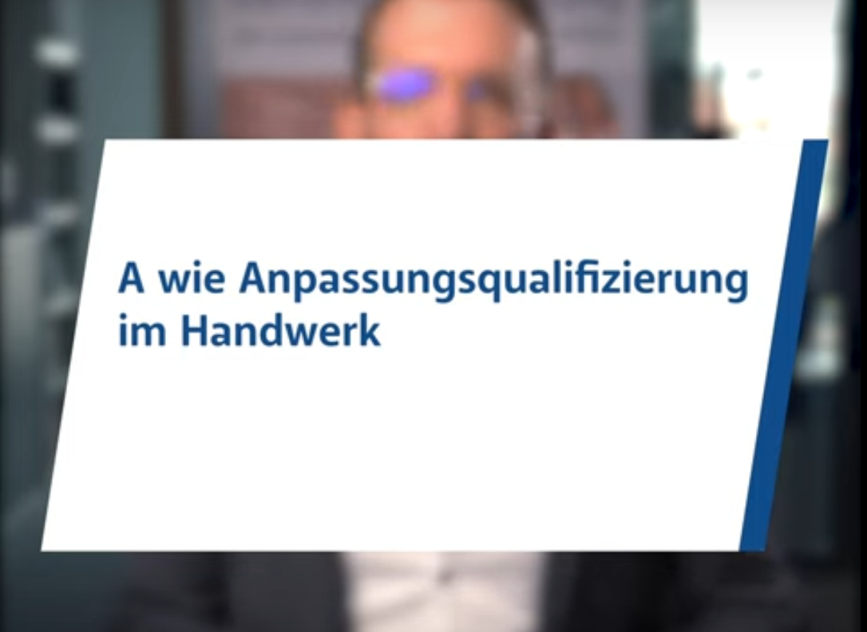
Das UBA-ABC: die Anpassungsqualifizierung im Handwerk
Die Anpassungsqualifizierung im Handwerk: Schlüssel zur vollen Gleichwertigkeit
Im UBA-ABC wird der Ablauf der Anpassungsqualifizierung im Handwerk noch einmal kurz zusammengefasst.
Weitere Videos aus der Rubrik „Das UBA-ABC“ sowie Best-Practice-Beispiele und Erklärfilme unter https://www.unternehmen-berufsanerkennung.de/angebote/medien-hilfen#3
Quelle: https://www.youtube.com/watch?v=PcwdZsGfbWY

Slide 10







Chancen und Herausforderungen der Anpassungsqualifizierung
Die Anpassungsqualifizierung im Handwerk: Schlüssel zur vollen Gleichwertigkeit
Fachkräfte binden
Fachkräfte entwickeln
Neue Fachkräfte kennenlernen
Kostenaufwand
Fehlende
Sprachkenntnisse
Dauer der Qualifizierung
Notes:
Es lohnt sich, eine Person mit einem ausländischen Berufsabschluss zur Anpassungsqualifizierung zu motivieren:
Fachkräfte binden → Ein Betrieb, der eine Person bei einer Anpassungsqualifizierung unterstützt, zeigt seine Wertschätzung für diese Person und bindet diese auch längerfristig an den eigenen Betrieb.
Fachkräfte entwickeln → Wer einer Person eine Anpassungsqualifizierung ermöglicht, trägt maßgeblich dazu bei, sie auf dem Weg zur vollen Gleichwertigkeit ihres ausländischen Berufsabschlusses zu unterstützen und diesen zu erleichtern. Es ist eine Investition in die Person und ihr künftiges Potenzial als qualifizierte Fachkraft.
Neue Fachkräfte kennenlernen → Betriebe können auch betriebsfremden Personen eine Anpassungsqualifizierung anbieten, um diese dabei kennenzulernen. Stellt sich heraus, dass Betrieb und die Person gut zusammenpassen, kann diese im Anschluss in ein Arbeitsverhältnis übernommen werden. Die Anpassungsqualifizierung bietet dabei die Chance, die Person von Anfang an auf die betriebsspezifischen Anforderungen zu qualifizieren.
Auch wenn die Anpassungsqualifizierung langfristig eine Win-win-Situation schafft, können bei ihrer Organisation und Durchführung Herausforderungen auftreten:
Fehlende Sprachkenntnisse → Da für das Anerkennungsverfahren selbst keine Sprachkenntnisse nachgewiesen werden müssen, kann es aufgrund fehlender (Fach-)Sprachkenntnisse zu Kommunikationsschwierigkeiten kommen, insbesondere, wenn viel Fachwissen aufzuholen ist. Wer als Fachkraft aus dem nicht-europäischen Ausland nach Deutschland zuwandern möchte, benötigt nach dem Fachkräfteeinwanderungsgesetz nur das Sprachniveau A2 „Grundlegende Kenntnisse“ des Gemeinsamen Europäischen Referenzrahmens für Sprachen (GER). Das kann für eine Anpassungsqualifizierung zu wenig sein.
Kostenaufwand → Ein weiterer Punkt, der beachtet werden muss, sind die für den Betrieb entstehenden Kosten. Die können z. B. durch eine Vergütung der zu qualifizierenden Person oder Kursgebühren entstehen.
Dauer der Qualifizierung → Was den Beteiligten außerdem klar sein sollte, ist, dass eine Anpassungsqualifizierung selten innerhalb von zwei Wochen abgeschlossen ist. Sie ist eine Maßnahme, in deren Vorbereitung und Durchführung Zeit investiert werden muss, i. d. R. mehrere Monate. Der gemeinsam entworfene Qualifizierungsplan ist hierfür die Grundlage.
Bei Qualifizierungen von Personen, die aus dem nicht-europäischen Ausland zuwandern möchten, ist zu beachten, dass der Aufenthaltstitel für die Anpassungsqualifizierung für höchstens 18 Monate (plus max. sechs Monate) vergeben wird. Innerhalb dieser Zeit muss also die Anpassungsqualifizierung abgeschlossen werden.

Slide 11





… und wie man den Herausforderungen begegnen kann
Die Anpassungsqualifizierung im Handwerk: Schlüssel zur vollen Gleichwertigkeit
Beratung durch die Handwerkskammer
Finanzielle Unterstützung
Integrations- und Berufssprachkurse
Interkulturelle Kompetenz
Unterstützung durch
Betriebslots*innen
Notes:
Beratung durch die Handwerkskammer* → Betriebe können Unterstützung für die Anpassungsqualifizierung bei verschiedenen Beratungsstellen erhalten. Ihre erste Anlaufstelle sollte die Handwerkskammer sein, die auch das Anerkennungsverfahren durchgeführt hat. Im Gespräch können so offene Fragen beantwortet und Unklarheiten beseitigt werden. Bei Bedarf kann außerdem auf entsprechende weitere Ansprechpersonen und/oder Programme verwiesen werden.
Finanzielle Unterstützung → Finanzielle Unterstützung können in erster Linie die Personen bekommen, die eine Anpassungsqualifizierung durchlaufen, zum Teil gibt es aber auch Fördermittel für Betriebe, die eine solche Maßnahme anbieten. Was die finanzielle Unterstützung der Betriebe betrifft, kann man sich z. B. bei der Bundesagentur für Arbeit dazu beraten lassen. Individuelle Förderinstrumente bieten das Bundesministerium für Bildung und Forschung und verschiedene Landesprogramme. Mehr dazu erfahren Sie in der Broschüre „Förderung und Finanzierung von Berufsanerkennung und Anpassungsqualifizierung“ im UBA:HWK-Werkzeugkasten.
Integrations- und Berufssprachkurse → Je nach Sprachlevel der jeweiligen Person, können die Integrations- oder Berufssprachkurse des Bundesamts für Migration und Flucht (BAMF) besucht werden. Auch die Fachstelle Berufsbezogenes Deutsch des Netzwerks Integration durch Qualifizierung (IQ) berät Betriebe, die ihre Mitarbeitenden bei der Deutschsprachförderung unterstützen möchten.
Interkulturelle Kompetenz → Das Netzwerk IQ hat außerdem eine Fachstelle Interkulturelle Kompetenzentwicklung und Antidiskriminierung, die mit ihrer Expertise Schulungen und Trainings für Betriebe anbietet.
Unterstützung durch Betriebslots*innen → Zusätzlich zu den genannten Unterstützungsmaßnahmen stehen an den Handwerkskammern Berlin, Region Stuttgart sowie für München und Oberbayern sogenannte Betriebslots*innen bereit. Sie helfen bei der Berufsanerkennung und verwandten Themen und können bei Fragen außerhalb ihres Themenfeldes an die zuständigen Stellen verweisen.
* Hinweis: Die Planung und Durchführung einer Anpassungsqualifizierung ist von Kammer zu Kammer unterschiedlich geregelt. Das heißt, in manchen Fällen übernimmt dies die allgemeine Anerkennungsberatung in der Handwerkskammer, in manchen Fällen gibt es eine eigens hierfür eingerichtete Anpassungsqualifizierungsberatung innerhalb der Handwerkskammer und in wieder anderen Fällen verweist die Handwerkskammer an externe Beratungsstellen.

Slide 12


Vor der Anpassungsqualifizierung
Konkrete Tipps für den Handwerksbetrieb
Beratungsgespräch
bei der Handwerkskammer
Qualifizierungsplan
Versicherungsschutz
klären
Vertrag oder Vereinbarung abschließen
Finanzierung sichern
Notes:
Betriebe können ihre Mitarbeitenden im Rahmen einer Anpassungsqualifizierung auf vielfältige Weise unterstützen:
Beratungsgespräch bei der Handwerkskammer → Betriebe können Personen zum Beratungsgespräch zur Anpassungsqualifizierung bei der Handwerkskammer begleiten.
Qualifizierungsplan → Auf Grundlage des Anerkennungsbescheids mit dem Ergebnis „teilweise gleichwertig“ erarbeitet die zuständige Stelle einen entsprechenden Qualifizierungsplan. Besteht dieser hauptsächlich oder ausschließlich aus betrieblichen Maßnahmen, klärt sie mit dem Betrieb ab, ob diese im Unternehmen ausgeglichen werden können oder ob sie dafür einen alternativen Akteur bestimmen muss.
Finanzierung sichern → Weiterhin kann der Betrieb gemeinsam mit der Fachkraft und der Beratungsstelle über eine mögliche Finanzierung der APQ sprechen.
Versicherungsschutz klären → Im Vorfeld der APQ sollte außerdem unbedingt der Versicherungsschutz geklärt werden.
Vertrag oder Vereinbarung abschließen → Nachdem der Qualifizierungsplan erstellt wurde, sollte im Idealfall ein (befristeter) Arbeitsvertrag zwischen Betrieb und Fachkraft geschlossen werden. Wenn dies aus bestimmten Gründen nicht möglich sein kann, können Betrieb und Fachkraft dennoch eine Vereinbarung schließen, die alle wichtigen Dinge der APQ regelt und den zuvor erstellten Qualifizierungsplan zugrunde legt. Ein Muster finden Sie im UBA:HWK-Werkzeugkasten.

Slide 13




Während der Anpassungsqualifizierung
Konkrete Tipps für den Handwerksbetrieb
Beratung nutzen
Qualifizierungsplan
einsetzen
Verantwortliche
benennen
Rückmeldegespräche führen
Dokumentationsheft
führen
Für überbetriebliche
Qualifizierungsmaßnahmen
freistellen
Schriftliche Teilnahme-
bescheinigung ausstellen
Betriebliche
Integrationskultur
fördern
Zeit investieren
Notes:
Beratung nutzen → Um Unklarheiten zu beseitigen und Fragen während der Anpassungsqualifizierung zu klären, kann sich bei Bedarf ein Austausch mit der Beratungsstelle lohnen.
Qualifizierungsplan einsetzen → Während der Anpassungsqualifizierung kommt der zuvor erstellte individuelle Qualifizierungsplan zum Einsatz.
Verantwortliche benennen → Der Betrieb sollte sicherstellen, dass entsprechend des Qualifizierungsplans die verantwortlichen Personen bzw. Mentor*innen benannt werden, die darin vereinbarten Kenntnisse, Fertig- und Fähigkeiten in dem vereinbarten Zeitraum vermittelt werden und benötigte Informationen und Arbeitsmaterialien zur Verfügung stehen.
Rückmeldegespräche führen → Um etwaige Fragen der Fachkraft beantworten zu können und gleichzeitig den Verlauf der Anpassungsqualifizierung zu reflektieren, sollten regelmäßig Rückmeldegespräche geführt werden.
Dokumentationsheft führen → Es lohnt sich außerdem, wenn die Fachkraft ihre täglichen Arbeiten in einem Dokumentationsheft festhält. Der Betrieb sollte dies im Blick haben und wöchentlich abzeichnen. Ein Muster hierfür finden Sie im UBA:HWK-Werkzeugkasten. Ein Dokumentationsheft ist im Anschluss eine gute Grundlage für die Ausstellung einer schriftlichen Teilnahmebescheinigung über die absolvierte Anpassungsqualifizierung.
Für überbetriebliche Qualifizierungsmaßnahmen freistellen → Enthält die Anpassungsqualifizierung nicht nur betriebliche Maßnahmen, sondern sind auch überbetriebliche Maßnahmen oder Berufssprachkurse vorgesehen, sollte der Betrieb die Fachkraft hierfür freistellen.
Schriftliche Teilnahmebescheinigung ausstellen → Am Ende der Anpassungsqualifizierung können Betriebe der Person eine schriftliche Teilnahmebescheinigung ausstellen. Ein Muster hierfür finden Sie im UBA:HWK-Werkzeugkasten.
Betriebliche Integrationskultur fördern → Es lohnt sich außerdem, eine betriebliche Integrationskultur zu fördern, Mitarbeitende zu sensibilisieren und anzuhalten, offen und geduldig zu sein.
Zeit investieren → Eine Anpassungsqualifizierung erledigt sich nicht mal eben so, ist jedoch ein nachhaltiges Instrument, um Fachkräfte zu sichern. Insgesamt zahlt es sich also aus, Zeit zu investieren.

Slide 14
Nach der Anpassungsqualifizierung
Konkrete Tipps für den Handwerksbetrieb
Anerkennungsberatung
Folgeantrag
Weiterbeschäftigung
Notes:
Anerkennungsberatung → Im Nachgang der Anpassungsqualifizierung nimmt die Fachkraft wieder Kontakt zur Anerkennungsberatung der Handwerkskammer auf und bespricht die nächsten Schritte. Denn das Ziel ist schließlich die volle Gleichwertigkeit.
Folgeantrag → Um die volle Gleichwertigkeit zu erlangen, stellt die Fachkraft einen Folgeantrag bei der Anerkennungsberatung der Handwerkskammer.
Weiterbeschäftigung → Ist der Folgeantrag durch und das Ergebnis „voll gleichwertig“ mit dem deutschen Referenzberuf erreicht, kann der Betrieb der Fachkraft eine dauerhafte Beschäftigung anbieten (sofern nur eine zeitlich befristete Beschäftigung zu Qualifizierungszwecken vereinbart war und diese nun beendet ist). Bei diesem Schritt muss, je nach Situation, auch der entsprechende Wechsel des Aufenthaltstitels berücksichtigt werden.

Slide 15
Zusammenfassung Anpassungsqualifizierung
Konkrete Tipps für den Handwerksbetrieb
Bescheid
Beratung
Finanzierung & Versicherung
Qualifizierungs-tätigkeit
Folgeantrag
Notes:
Fünf Aspekte, die im Rahmen der Anpassungsqualifizierung einen groben Überblick über die wichtigsten Punkte und Schritte geben sollen:
1 → Ein Bescheid, der am Ende eines Anerkennungsverfahrens das Ergebnis „teilweise gleichwertig“ mit dem deutschen Referenzberuf ausweist, ist die Grundlage für die Anpassungsqualifizierung.
2 → Die Beratungsstelle zur Anpassungsqualifizierung ist Ansprechpartnerin bei der Organisation und Durchführung der Maßnahme. Den Folgeantrag bearbeitet am Ende wieder die Handwerkskammer.
3 → Finanzierung und Versicherung sind zwei Aspekte, die unbedingt im Vorfeld der Anpassungsqualifizierung geklärt werden sollten. Im Idealfall wird zwischen Betrieb und Fachkraft ein (befristeter) Arbeitsvertrag abgeschlossen, der diese Punkte miteinschließt.
4 → Die Bildungsanbieter einer Anpassungsqualifizierung, so z. B. auch die beteiligten Betriebe, übernehmen eine Qualifizierungstätigkeit und somit die Verantwortung dafür, dass die im Qualifizierungsplan definierten Kenntnisse, Fähig- und Fertigkeiten im dafür vorgesehenen Zeitraum zuverlässig vermittelt werden.
5 → Ziel der Anpassungsqualifizierung ist das Ergebnis „voll gleichwertig“ mit dem deutschen Referenzberuf. Hierfür muss im Anschluss an die Maßnahme ein entsprechender Folgeantrag bei der Anerkennungsberatung der Handwerkskammer gestellt werden.

Slide 16

Weitere Informationen und Ansprechpersonen
Weiterführende Informationen
Netzwerk IQ
Bundesagentur für Arbeit
Deutsche Gesetzliche
Unfallversicherung e. V.
Unternehmen Berufsanerkennung
Anerkennungsberatung
der Handwerkskammer
… und andere, z. B.
Anerkennung in Deutschland
Notes:
Es gibt ein großes Netzwerk, das bei der Durchführung einer Anpassungsqualifizierung im Handwerk unterstützt. Erste Anlaufstelle ist die Anerkennungsberatung der lokalen Handwerkskammer. Sie informiert, wer für die Beratung und Organisation der Anpassungsqualifizierung zuständig ist. Unter https://www.handwerkskammer.de/ können Sie mithilfe Ihrer PLZ die Handwerkskammer Ihrer Region ermitteln.
Beratend zur Seite steht die Bundesagentur für Arbeit, sowohl was die Finanzierung als auch die Kursfindung anbelangt. Wählen Sie die angegebene Rufnummer unter https://www.arbeitsagentur.de/unternehmen und Sie werden mit einer Ansprechperson verbunden. Alternativ bietet sich auch die Webseite https://www.arbeitsagentur.de/unternehmen/arbeitskraefte/fachkraefte-ausland an, auf der Sie Informationen zur Beschäftigung ausländischer Fachkräfte finden.
Fragen zum Versicherungsstatus während einer Anpassungsqualifizierung beantwortet die Deutsche Gesetzliche Unfallversicherung e. V. Sie erreichen die Infoline unter https://dguv.de/de/wir-ueber-uns/infoline/index.jsp
Das Projekt Unternehmen Berufsanerkennung gibt Antwort auf Ihre Fragen bezüglich der Berufsanerkennung und damit verbundenen Themen.
Finden Sie auf der Website des Netzwerks IQ https://www.netzwerk-iq.de/ heraus, welches Projekt in Ihrer Region gefördert wird, in dessen Rahmen Sie ebenfalls Unterstützung bei der Durchführung einer Anpassungsqualifizierung bekommen können.
Allgemeine Informationen zum Thema Anerkennung und zu allen damit verbundenen Themenfinden Sie im offiziellen Informationsportal der Bundesregierung auf https://www.anerkennung-in-deutschland.de

Slide 17

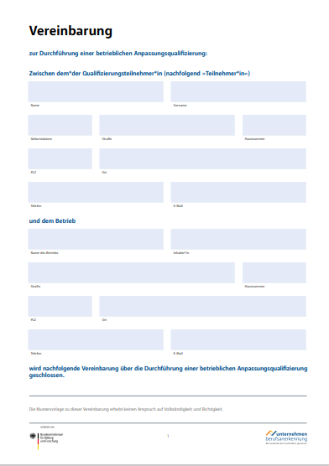
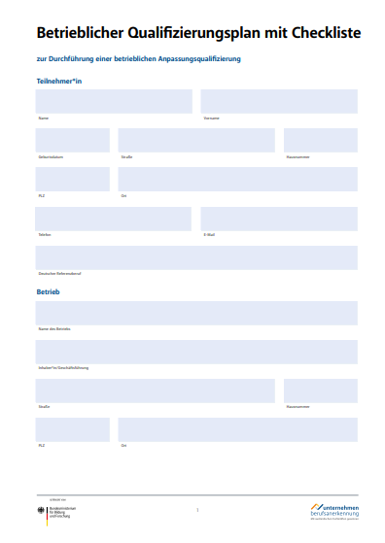
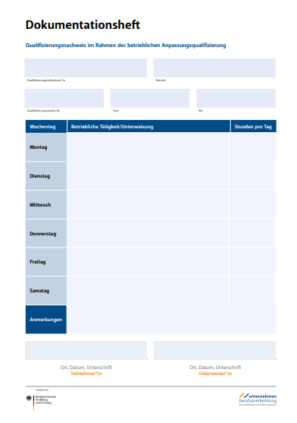
Der UBA^{HWK}-Werkzeugkasten
Weiterführende Informationen
Mustervereinbarung
Sorgt für Klarheit auf beiden Seiten während des betrieblichen Lernabschnitts einer Anpassungsqualifizierung
… und vieles mehr!
Betrieblicher Qualifizierungsplan
Schafft einen Überblick über die durchzuführenden Maßnahmen der Anpassungsqualifizierung
Dokumentationsheft
Ermöglicht der Fachkraft, täglich ihre Arbeiten und Tätigkeiten im Rahmen der betrieblichen Anpassungsqualifizierung festzuhalten
Notes:
Der UBA:HWK-Werkzeugkasten bietet praktische Hilfestellungen für Betriebe zur Beschäftigung ausländischer Fachkräfte. Die betriebliche Anpassungsqualifizierung steht dabei im Fokus.
Die oben gezeigten Dokumente geben nur einen kleinen Einblick in den gesamten Werkzeugkasten zur Anpassungsqualifizierung unseres Projekts. Alle Tools stehen auf der Webseite https://www.unternehmen-berufsanerkennung.de/werkzeugkasten zum Download zur Verfügung.

Slide 18

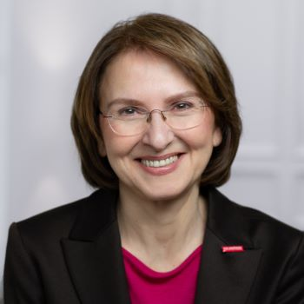
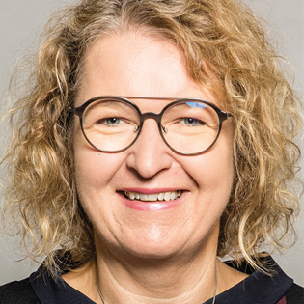
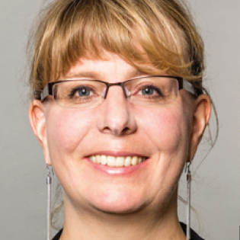

Gibt es noch Fragen?
Weiterführende Informationen
Andreas Anschütz │ Betriebslotse
HWK für München und Oberbayern
Max-Joseph-Str. 4 │ 80333 München
T 089 5119-314 │ M andreas.anschuetz@hwk-muenchen.de
Frau Intepe
Berlin
Anette Groschupp / Andrea Haindl-Jovicic │ Betriebslotsinnen
HWK Region Stuttgart
Heilbronner Straße 43 │ 70191 Stuttgart
T 0711 1657-291 / 0711 1657-549
M anette.groschupp@hwk-stuttgart.de / andrea.haindl@hwk-stuttgart.de
Frau Groschupp
Frau Haindl-Jovicic
Stuttgart
Dilek Intepe │ Betriebslotsin
HWK Berlin
Köpenicker Str. 148 │ 10997 Berlin
T 030 25903-376 │ M intepe@hwk-berlin.de
Herr Anschütz
München
Notes:
Frage ans Publikum, ob noch Punkte offen oder unklar sind.
Sollten darüber hinaus Fragen bestehen, haben die Personen, die sich im Einzugsgebiet der HWKs Berlin, für München und Region Stuttgart befinden, die Möglichkeit, die Betriebslots*innen zu kontaktieren. Und sollten auch diese einmal überfragt sein, können sie an die entsprechenden Stellen verweisen.

Slide 19
Vielen Dank für Ihre Aufmerksamkeit!
Kontakt
Vorname Name │ Funktion
Name Organisation/Projekt/Institution
Straße Nr. │ PLZ Ort
T (Telefon-Nr.)
M (E-Mail)
W (Website)
[Ggf. Social-Media-Auftritte]
Notes:
Kontaktdaten können individuell von der dozierenden Person eingegeben werden.

